Slide 1
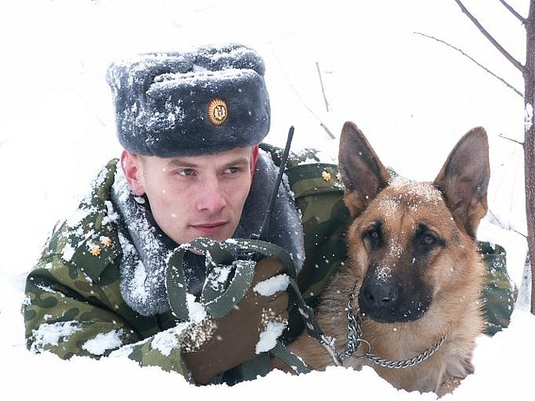
Пограничный музей
Лекция для учащихся 8 – 11 классов
Автор:
Ольга Михайловна Степанова
учитель английского языка
МБОУ «Цивильская СОШ №2»
города Цивильск
2015 Чувашской Республики

Slide 2
Центральный Пограничный музей Федеральной Службы Безопасности РФ — музей в городе Москве, структурно входит в пограничную службу ФСБ России.

Slide 3
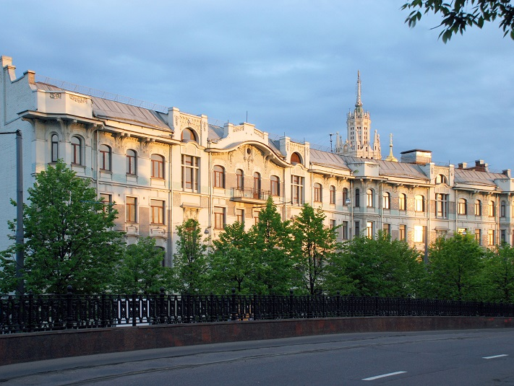
Музей пограничной службы России основан
8 (21) февраля 1914 г. при штабе Отдельного корпуса пограничной стражи в Санкт-Петербурге.
Инициатор его создания — командир корпуса генерал от инфантерии Н.А. Пыхачев.

Slide 4
Символика музея

Slide 5
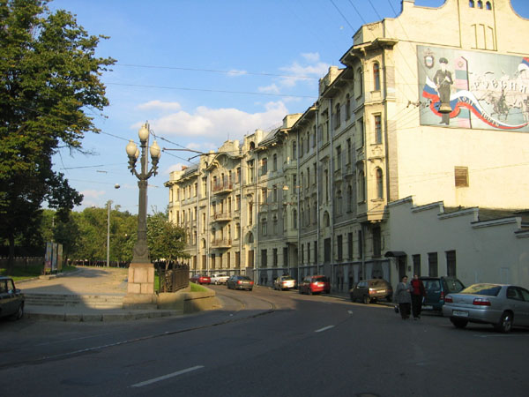
Вот уже около двух десятков лет музей размещается совместно с Центральным Домом пограничной службы Российской Федерации на Яузском бульваре, 13, в здании, построенном в 1908 г. по проекту архитектора Н.П. Евланова. Это бывший доходный дом, который скрывает громадное пространство со сложной системой коридоров, лестниц и переходов..

Slide 6
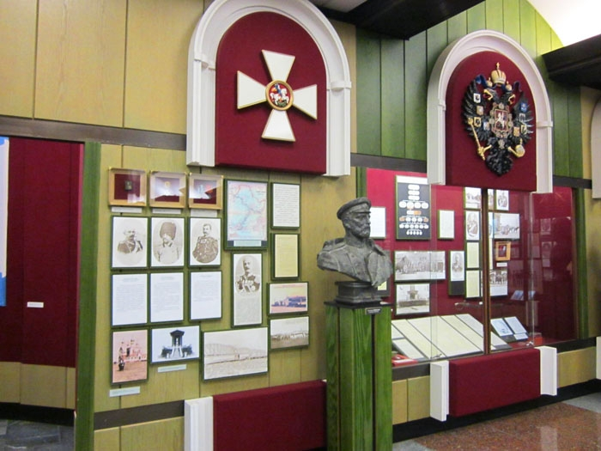
При входе – метровый Феликс Эдмундович Дзержинский, направо – монументальное полотно с тремя богатырями

Slide 7
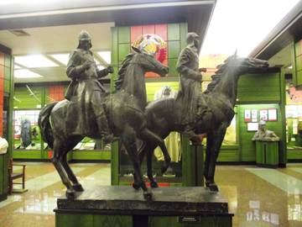
В экспозиции музея освещена история формирования территории и границ России, отражена эволюция концепции охраны границ Российского государства со дней его образования до дней сегодняшних.

Slide 8
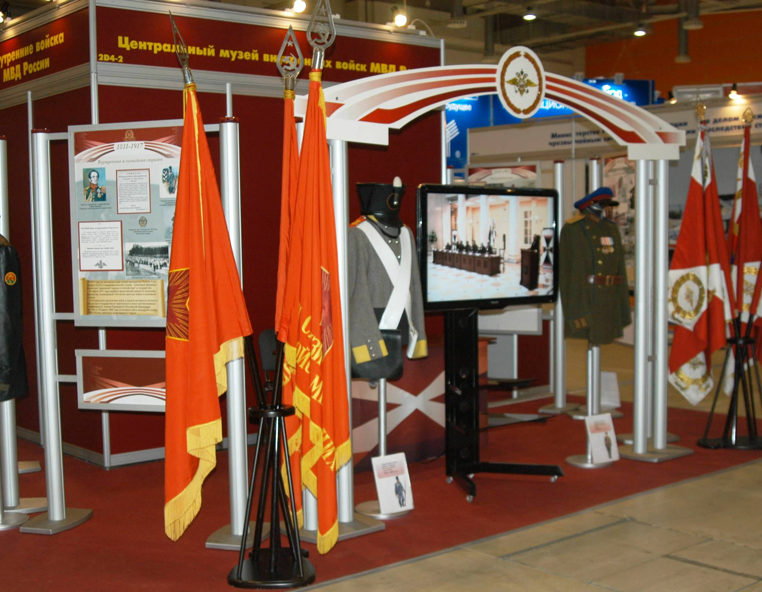
Музей уникален своей работой и экспозицией. В нём ярко показано, что граница сегодня, как и встарь, не просто линия, где воины в зеленых фуражках героически выполняют свой воинский долг, а рубеж, с которого начинается Российское государство

Slide 9
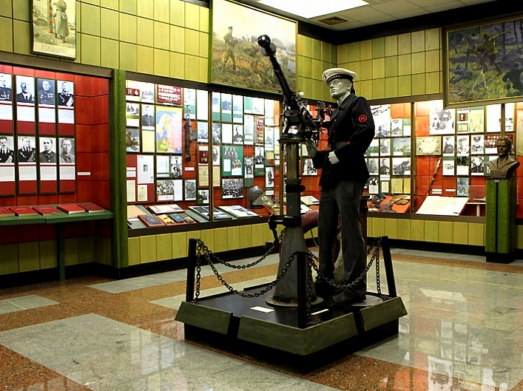
Экспозиция включает пять отделов.
Отдел первый
Пограничная стража Российского государства.
До октября 1917 г. Экспозиция этого отдела посвящена зарождению, развитию и совершенствованию пограничной охраны Российского государства.
Начинается она с разделов, показывающие времена Древней Руси, когда границы
в нынешнем понимании еще не было.
Однако в то время охрана территории, защита русского населения от набегов врагов были делом обязательным.
Особое внимание стоит уделить макетам разнообразных судов и другим материалам посвященных службе на морской границе.

Slide 10
Отдел второй
Пограничные войска в советский период. 1917 - 1941 гг.
Материалы второго отдела раскрывают историю организации пограничной охраны Советской Республики, деятельность пограничных войск в годы гражданской войны.
Стоит отметить гербы, которые находятся в зале, Герб РСФСР и герб СССР.
Материалы и документы первых разделов экспозиции рассказывают о создании пограничной охраны Советской Республики.
Здесь документы о мерах правительства по охране государственной границы и налаживанию пропускного режима через нее.
Любопытными экспонатами являются чемоданы, в которых японский дипломат пытался провезти поездом двух женщин-шпионок, специальный трехколесный велосипед для патрулирования по рельсам границу, разнообразные предметы контрабанды, изъятые у нарушителей границы.

Slide 11
Отдел третий
Пограничные войска СССР в годы Великой Отечественной войны 1941 - 1945 гг.
Экспозиция отдела рассказывает об участии пограничных войск в боях и их служебно-боевой деятельности по охране государственной границы.
Зал сам по себе очень торжественный.
В витринах документы и фотоматериалы, рассказывающие о разнообразных подвигах пограничных состав во время Великой Отечественной войны, так же представлены книги памяти.
Особое внимание стоит уделить композиции «Победа».

Slide 12
Отдел четвертый
Пограничные войска СССР в период 1945 - 1991 гг.
Материалы четвертого отдела рассказывают об охране государственной границы в послевоенные годы, о дальнейшем совершенствовании служебно-боевой деятельности пограничных войск.
Экспозиции в витринах рассказывают о подвигах пограничников таких, как И. Васюхно, А. Коряков, М. Бруданин и В. Карцов, М. Козлов, П. Коровко, Н. Сергеев и др.
В одной их витрин экспонируется сюжет из космической жизни, то есть встречи известных космонавтов - Ю. Гагарин, П. Попович - с пограничниками.
Особое внимание стоит уделить моделям пограничных сторожевых кораблях «Дзержинский» первого и третьего поколения.

Slide 13
Отдел пятый
Органы и войска пограничной службы Российской Федерации.
1992 г. - по настоящее время.
Экспозиция пятого отдела посвящена созданию, становлению, развитию и служебной деятельности органов и войск Федеральной пограничной службы, пограничной службы ФСБ России.
В центре представлена карта распада СССР, с двух сторон которую обрамляют пограничные столбы СССР и Российской Федерации.
Также в музее находится зал Славы, который завораживает своей торжественностью.
Пограничная служба продолжается, и будут новые исторические вехи, и новые подвиги героев, и все это в дальнейшем будет отражаться в экспозиции музея.

Slide 14
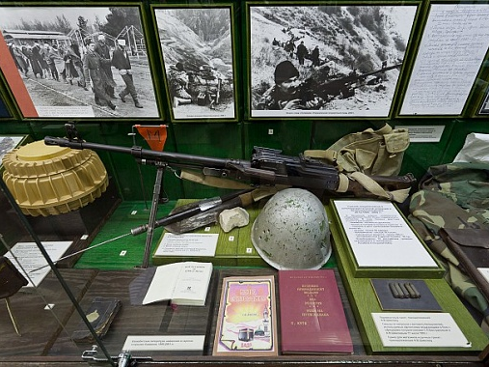
В фондах музея хранится примерно 60 тысяч музейных экспонатов: знамена, документы, оружие, фото, картины, обмундирование, различное воинское снаряжение, киноматериалы, которые отражают весь исторический период функционирования пограничной службы России.

Slide 15
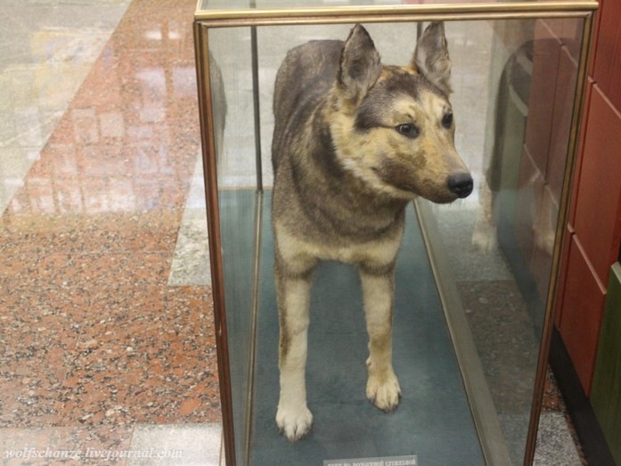
Говоря о кинологической погранслужбе нельзя не вспомнить Н.Ф. Карацупу, ему в музее посвящен отдельный стенд. Чучело собаки Никиты Федоровича - Индуса.
Это последний,
пятый Индус. Все собаки Карацупы погибли при исполнении служебных заданий. Этого Индуса Никита Федорович привез в Москву тяжелораненным, но спасти его не удалось.

Slide 19
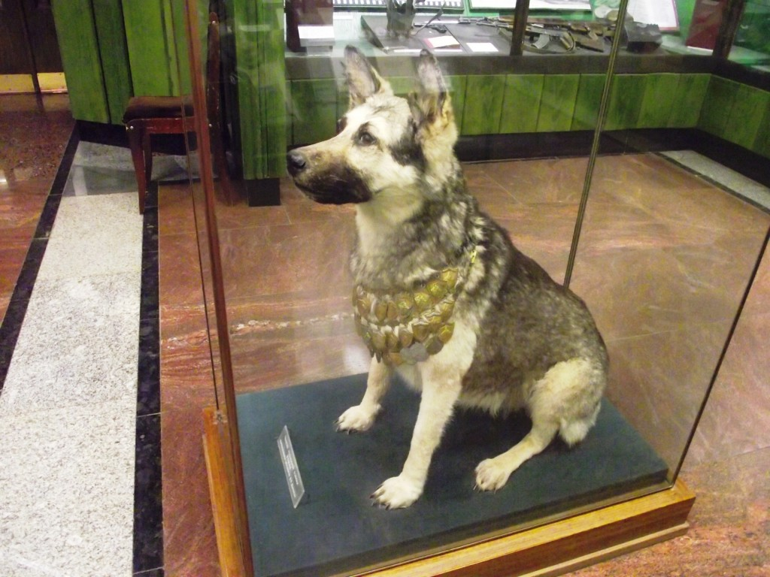
Получите заряд бодрости,
урок мужества и
патриотизма!
Посетите пограничный музей!

Slide 20
Источник
http://um.mos.ru/contests/dogm/works/37805/
http://wolfschanze.livejournal.com/1072040.html
https://ru.wikipedia.org/wiki/%D0%9C%D1%83%D0%B7%D0%B5%D0%B9_%D0%BF%D0%BE%D0%B3%D1%80%D0%B0%D0%BD%D0%B8%D1%87%D0%BD%D1%8B%D1%85_%D0%B2%D0%BE%D0%B9%D1%81%D0%BA
http://camps.superinform.ru/1089

